Slide 1
2022 AlgoLive 8th Study
Graph III :
Floyd-Warshall

Slide 2
Floyd-Warshall Algorithm
모든 최단 경로를 구하는 알고리즘
하나의 정점에서 다른 모든 정점까지의 최단 경로
(S.S.S.P - Single Source Shortest Path)
한 번에 모든 최단 경로
* 훨씬 간단
* 음의 간선도 가능
Dijkstra
Floyd-Warshall

Slide 3

Floyd-Warshall Algorithm
모든 최단 경로를 구하는 알고리즘
‘거쳐 가는 정점’을 기준으로 알고리즘 수행
-> 매 단계마다 거치지 않은 최단 노드를 찾을 필요 X
2차원 테이블에 최단 거리 정보 저장
점화식(DP 알고리즘)
O(N^3) 시간복잡도
O(N^2) 공간복잡도

Slide 4
Floyd-Warshall Algorithm
알고리즘 수행 과정
그래프를 2차원 배열로 표현
노드 Z를 거쳐가는 경우를 선택(Z는 모든 노드)
(X->Y) > (X->Z + Z->Y) 일 때만 갱신
모든 노드에 대해 수행

Slide 5
예제 1
1
5
2
7
0 | 5 | INF | 8
7 | 0 | 9 | INF
2 | INF | 0 | 4
INF | INF | 3 | 0
8
2
9
4
3
4
3

Slide 6
노드 1을 거치는 경우
0 | 5 | INF | 8
7 | 0 | 9 | INF
2 | INF | 0 | 4
INF | INF | 3 | 0
0 | 5 | INF | 8
7 | 0
2 |  | 0
INF |  |  | 0

Slide 7
노드 1을 거치는 경우
0 | 5 | INF | 8
7 | 0 | 9 | INF
2 | INF | 0 | 4
INF | INF | 3 | 0
0 | 5 | INF | 8
7 | 0
2 |  | 0
INF |  |  | 0
2->3
2->4
3->2
3->4
4->2
4->3

Slide 8
노드 1을 거치는 경우
0 | 5 | INF | 8
7 | 0 | 9 | INF
2 | INF | 0 | 4
INF | INF | 3 | 0
0 | 5 | INF | 8
7 | 0
2 |  | 0
INF |  |  | 0
2->3 : 9
2->4 : INF
3->2 : INF
3->4 : 4
4->2 : INF
4->3 : 3

Slide 9
노드 1을 거치는 경우
0 | 5 | INF | 8
7 | 0
2 |  | 0
INF |  |  | 0
2->3 : 9
2->1 : 7, 1->3 : INF
=> 9
2->4 : INF
2->1 : 7, 1->4 : 8
=> 15
3->2 : INF
3->1 : 2, 1->2 : 5
=> 7
3->4 : 4
3->1 : 2, 1->4 : 8
=> 4
4->2 : INF
4->1 : INF, 1->2 : 5
=> INF
4->3 : 3
4->1 : INF, 1->3 : INF
=> 3

Slide 10
노드 1을 거치는 경우
0 | 5 | INF | 8
7 | 0 | 9 | 15
2 | 7 | 0 | 4
INF | INF | 3 | 0

Slide 11
노드 2를 거치는 경우
0 | 5 | INF | 8
7 | 0 | 9 | 15
2 | 7 | 0 | 4
INF | INF | 3 | 0
0 | 5
7 | 0 | 9 | 15
 | 7 | 0
 | INF |  | 0

Slide 12
노드 2를 거치는 경우
0 | 5
7 | 0 | 9 | 15
 | 7 | 0
 | INF |  | 0
1->3 : INF
1->4 : 8
3->1 : 2
3->4 : 4
4->1 : INF
4->3 : 3

Slide 13
노드 2를 거치는 경우
0 | 5 | 14 | 8
7 | 0 | 9 | 15
2 | 7 | 0 | 4
INF | INF | 3 | 0

Slide 14
노드 3을 거치는 경우
0 | 5 | 14 | 8
7 | 0 | 9 | 15
2 | 7 | 0 | 4
INF | INF | 3 | 0
0 |  | 14
 | 0 | 9
2 | 7 | 0 | 4
 |  | 3 | 0

Slide 15
수행 결과
0 | 5 | 11 | 8
7 | 0 | 9 | 13
2 | 7 | 0 | 4
5 | 10 | 3 | 0

Slide 16
예제 2
3
4
7
2
5
2
9
2
1
1
5

Slide 17
예제 2
0 | 5 | INF | 9 | 1
5 | 0 | 2 | INF | INF
INF | 2 | 0 | 7 | INF
9 | INF | 7 | 0 | 2
1 | INF | INF | 2 | 0

Slide 18
예제 2
0 | 5 | INF | 9 | 1
5 | 0 | 2 | INF | INF
INF | 2 | 0 | 7 | INF
9 | INF | 7 | 0 | 2
1 | INF | INF | 2 | 0

Slide 19
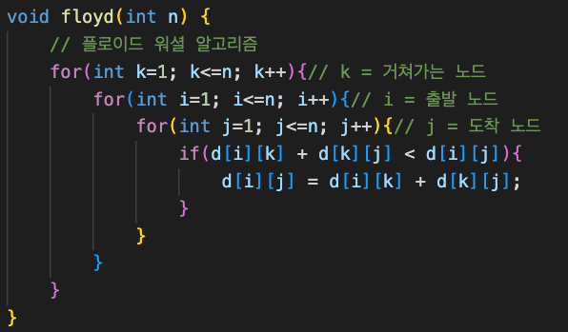
플로이드 워셜 소스코드

Slide 20
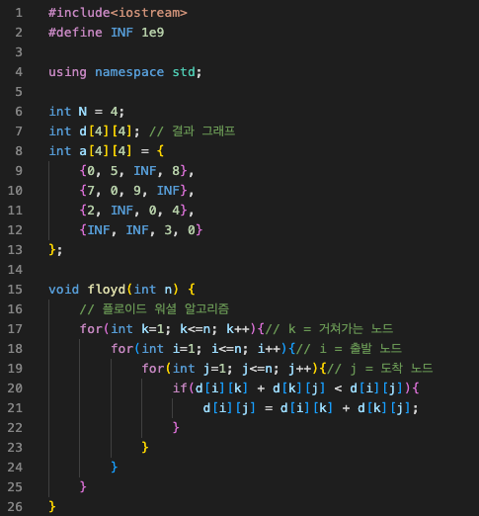
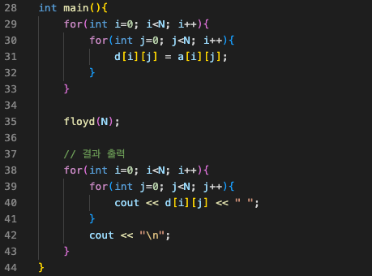
예제 1 소스코드

Slide 21
Dijkstra VS Floyd-Warshall
Dijkstra
Floyd-Warshall
단계마다 최단 노드 하나씩 선택, 해당 노드 거치는 경로 확인하며 갱신
1차원 리스트(한 노드에서 다른 노드까지)
Greedy Algorithm
O(N^2) 시간복잡도
긴 소스코드
단계마다 ‘거쳐 가는 노드’ 기준, 매번 최단 노드를 찾을 필요 X
2차원 배열
DP Algorithm
O(N^3) 시간복잡도
짧은 소스코드

Slide 22
오늘의 문제
#11403, ‘경로 찾기’
#11404, ‘플로이드’
추가문제 #1389, ‘케빈 베이컨의 6단계 법칙’

Slide 23
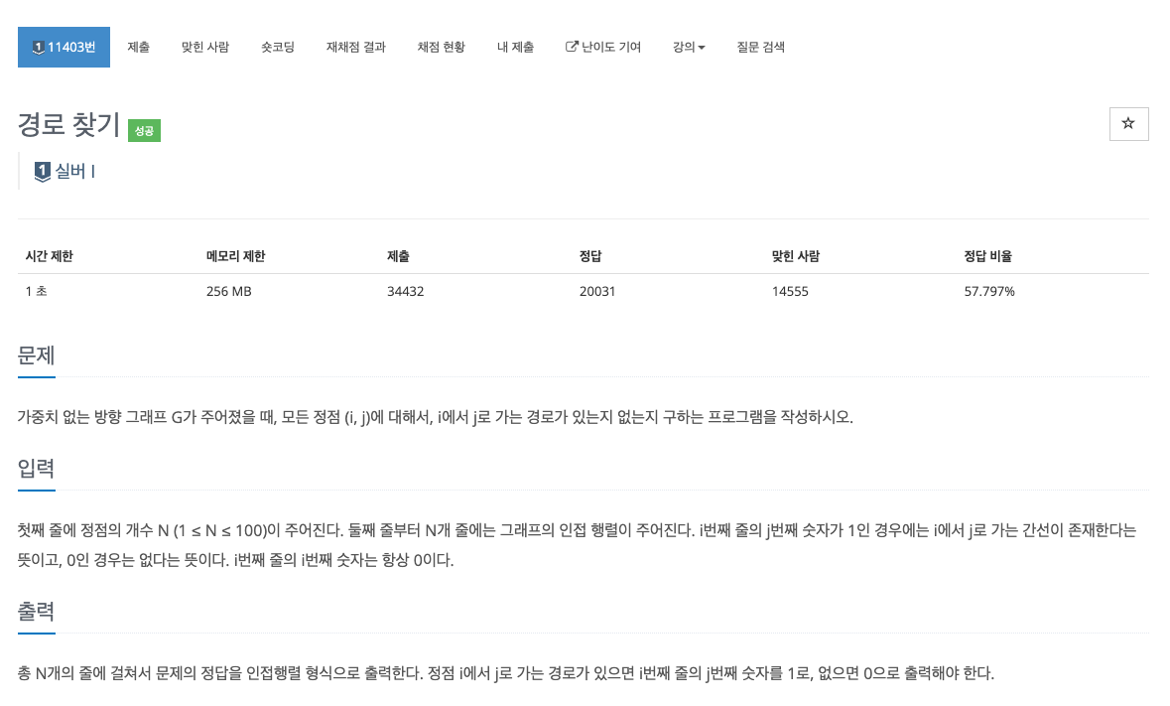

Slide 24
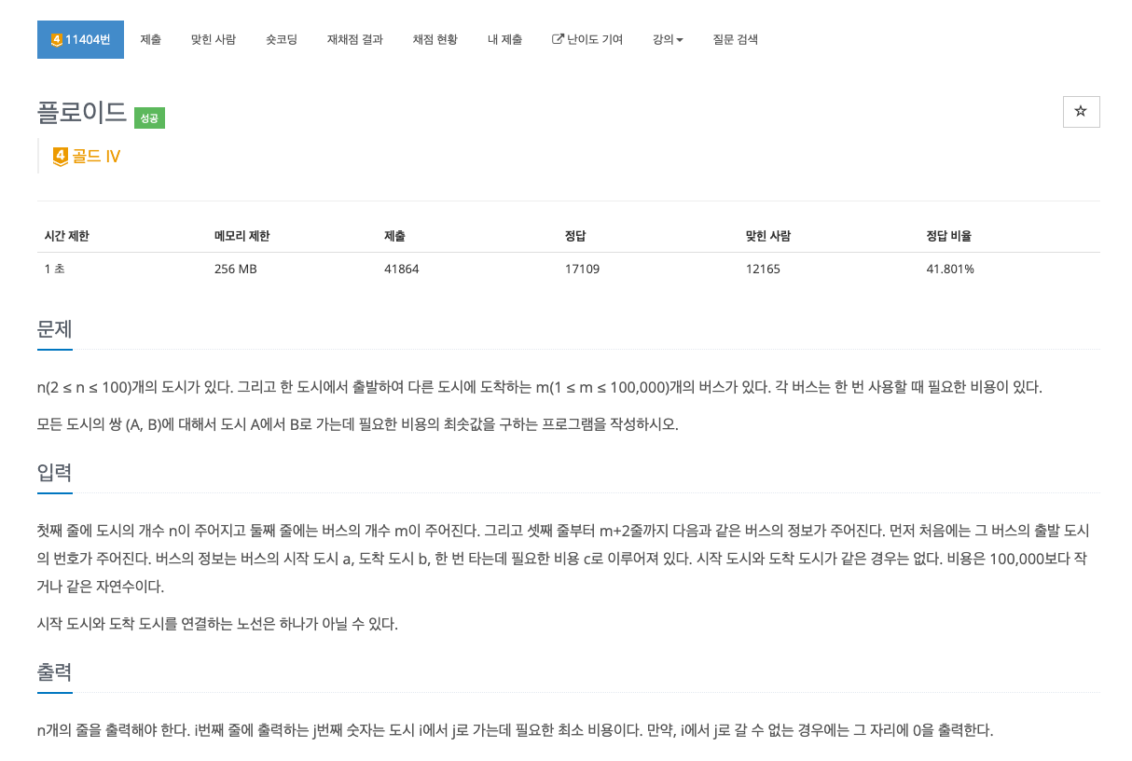

Slide 25
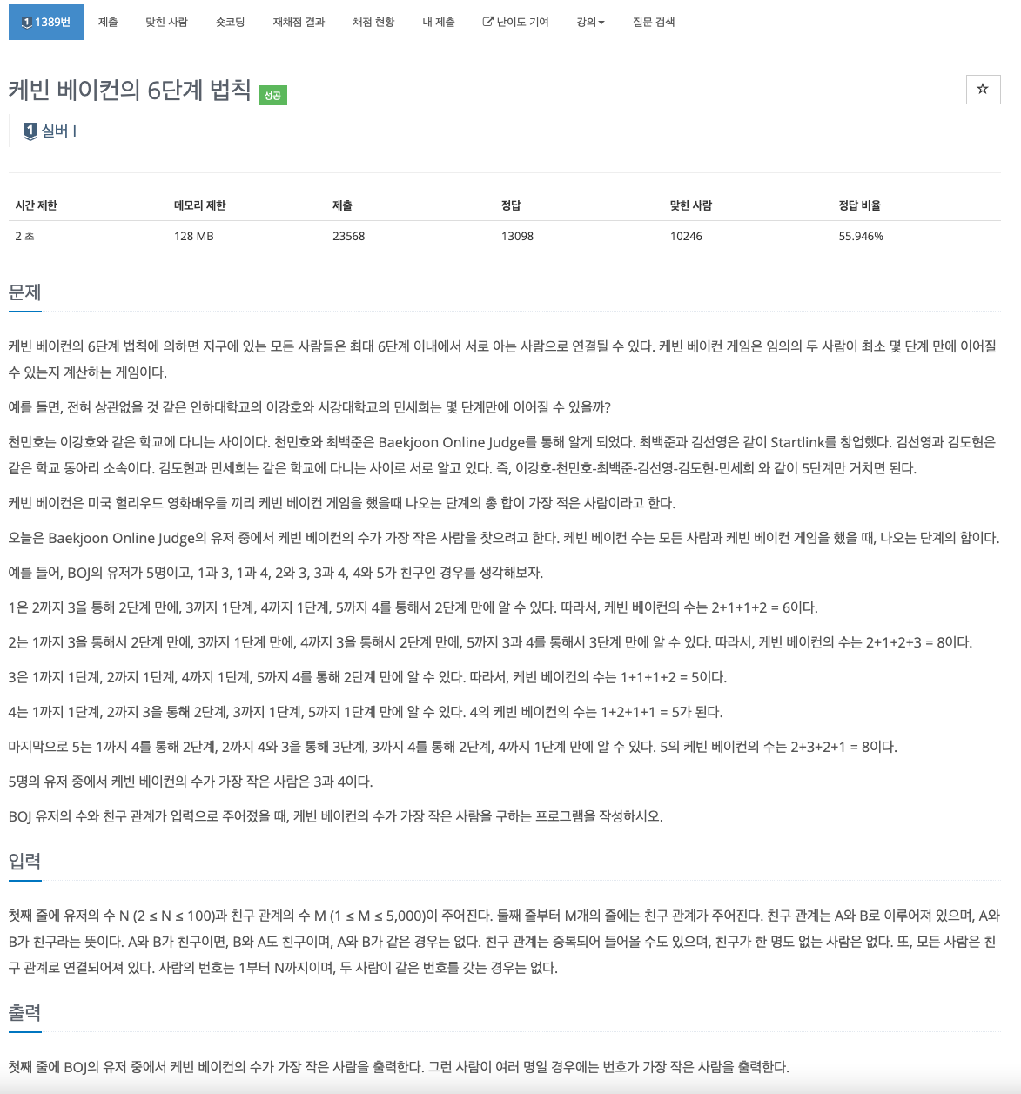

Slide 26
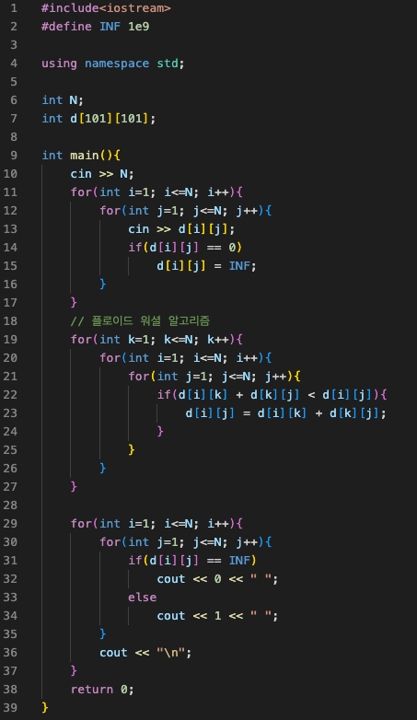
#11403 C++

Slide 27
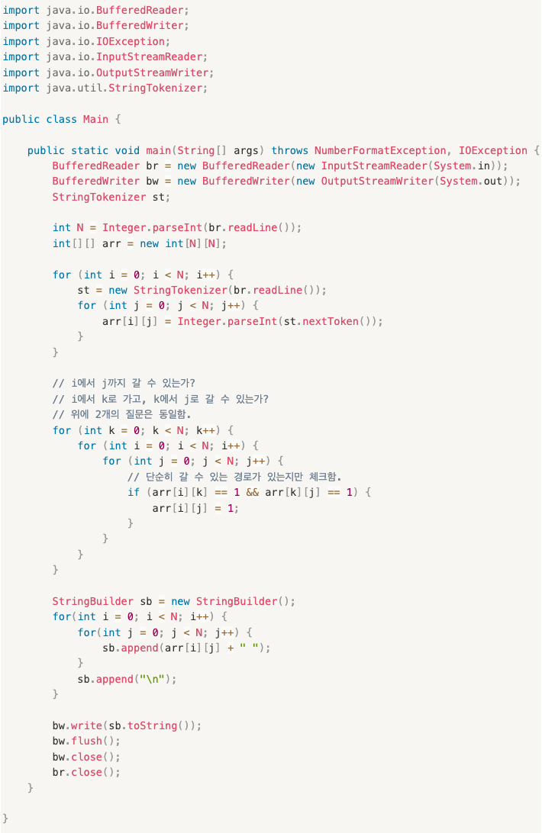
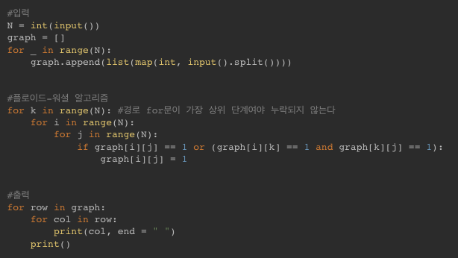
#11403 Python, Java

Slide 28
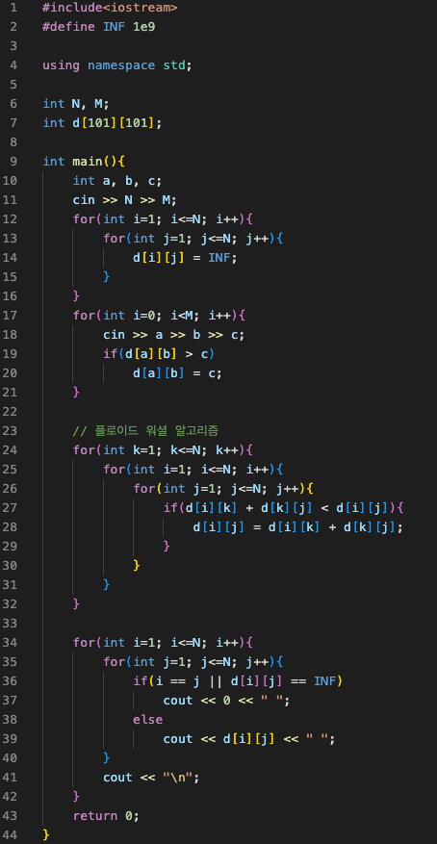
#11404 C++

Slide 29
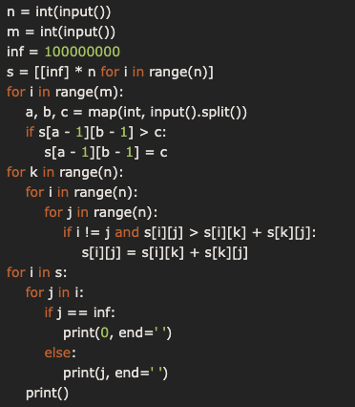
#11404 Python

Slide 30
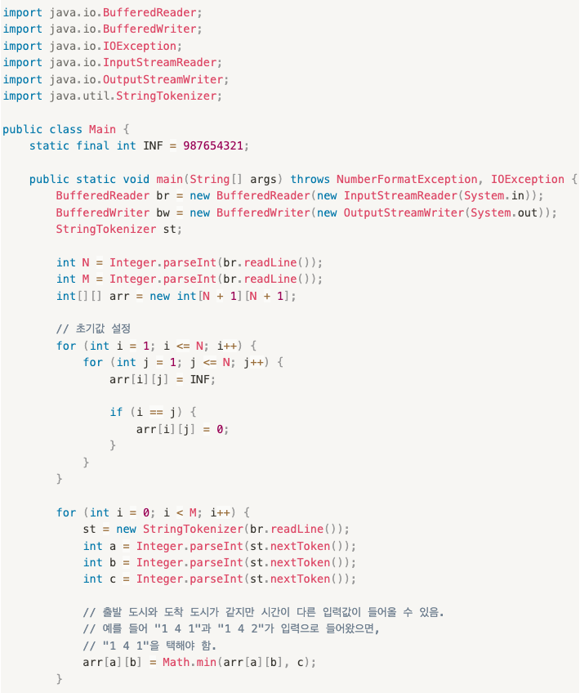
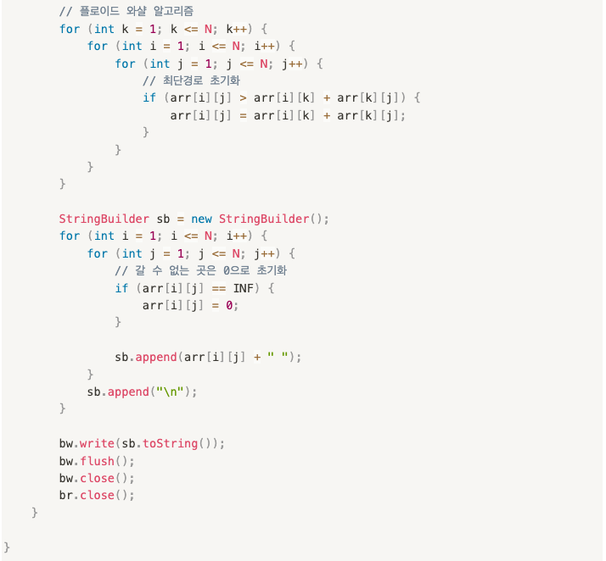

Slide 31
감사합니당🙇🏻‍♀️

